Slide 1


Slide 2





1 ВОПРОС
«Не будите во мне зверя, пожалуйста!» – слоган
мультфильма, главный герой которого – животное.
На чьём логотипе можно его увидеть?
1. Всемирного фонда дикой природы
2. Greenpeace
3. ЮНЕСКО
4. Robin Wood
1 БАЛЛ

Slide 3


1 ОТВЕТ
1. Всемирного фонда дикой природы
1 БАЛЛ

Slide 4
2 ВОПРОС
Внимание! В этом вопросе может быть больше правильных вариантов
ответа, или не быть их вовсе. Если вариантов больше одного, выберите все
правильные.
Галапагосские острова знамениты уникальной флорой и фауной.
По какой причине в 2007 году ЮНЕСКО внёс Галапагосы в список всемирного
наследия, находящегося под угрозой? 1. Безответственные туристы. 2. Смена официального языка. 3. Иммиграция и акклиматизация чуждых для островов видов животных. 4. Чрезмерное использование местным населением мобильных телефонов и компьютеров.
1 БАЛЛ

Slide 5
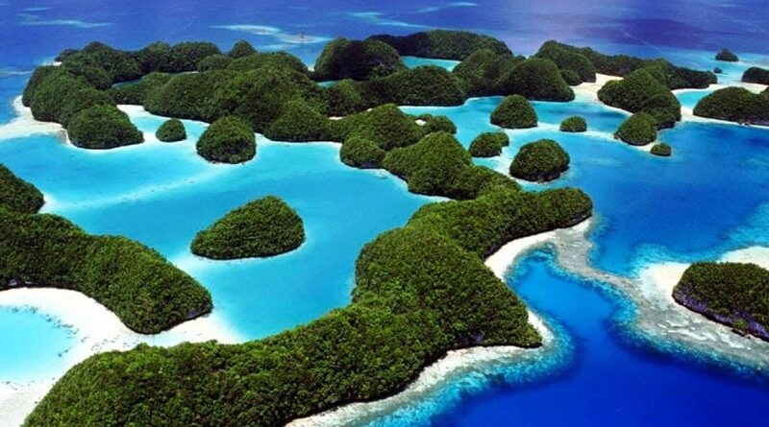
2 ОТВЕТ
1. Безответственные туристы. 3. Иммиграция и акклиматизация чуждых для островов видов животных.
1 БАЛЛ

Slide 6
3 ВОПРОС
Внимание! В этом вопросе может быть больше правильных
вариантов ответа, или не быть их вовсе. Если вариантов больше
одного, выберите все правильные.
Чем по закону награждают египетских школьников за посадку
дерева? 1. Освобождением от экзамена. 2. 10 евро. 3. Новым саженцем. 4. Освобождением на месяц от домашнего задания.
1 БАЛЛ

Slide 7

3 ОТВЕТ
Нет ответа
1 БАЛЛ

Slide 8
4 ВОПРОС
Какие медведи ежегодно погибают из-за
сезонных пожаров, которые уничтожают и их
пищу? 1. Панда 2. Коала 3. Гризли 4. Бурый медведь
1 БАЛЛ

Slide 9
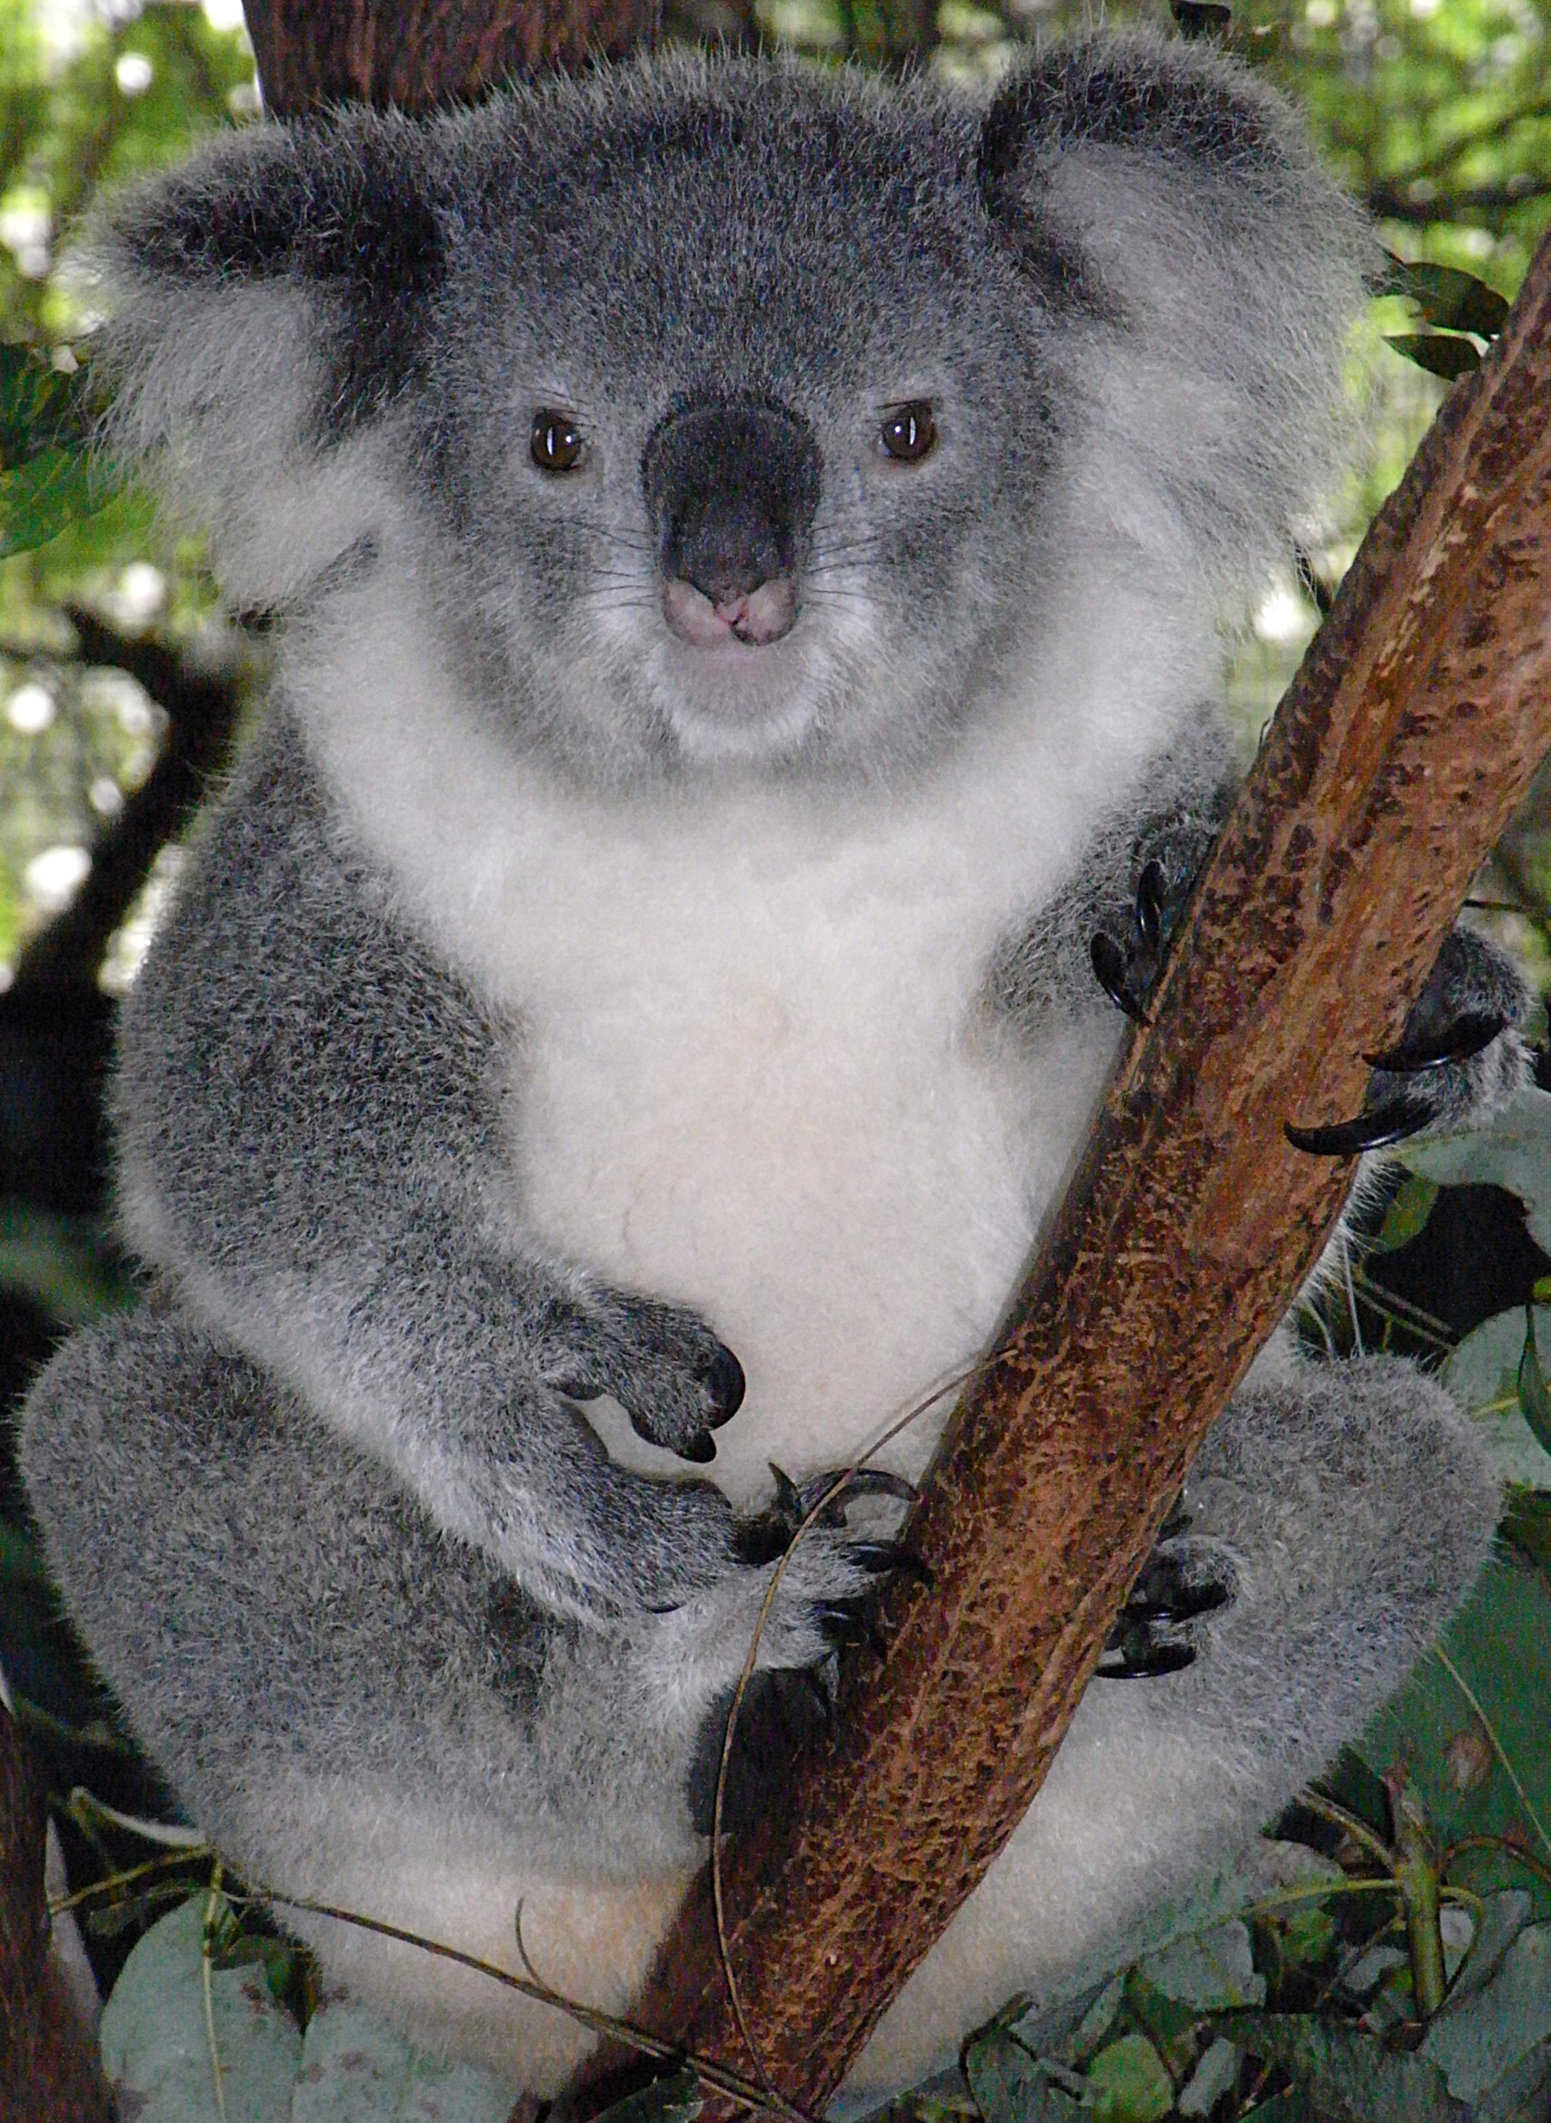
4 ОТВЕТ
2. Коала
1 БАЛЛ

Slide 10
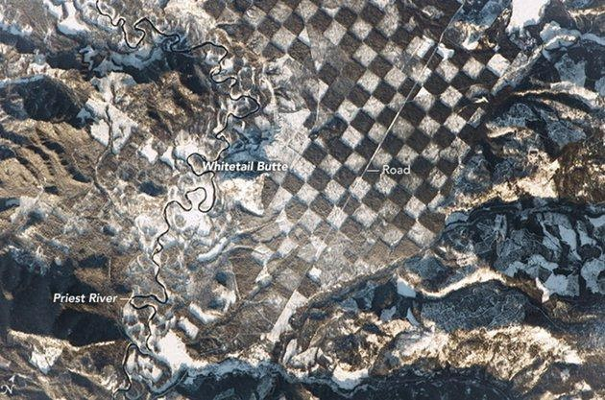
5 ВОПРОС
Площадь каждого квадратика равна одной
квадратной миле.
Это – снимок из космоса. На нём
запечатлены последствия вырубки леса в
XIX веке, совершённой по договору между
правительством США и одной компанией.
Для чего? 1. Изготовления шахмат. 2. Сельского хозяйства. 3. Строительства железной дороги. 4. Отопления жилья.
1 БАЛЛ

Slide 11
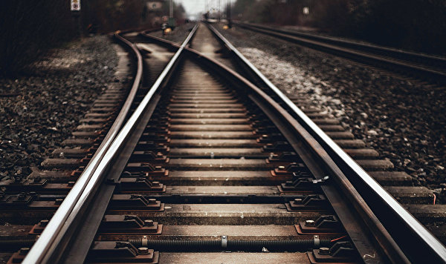
5 ОТВЕТ
3. Строительства железной дороги
1 БАЛЛ

Slide 12
6 ВОПРОС
В 2005 году на экологическом фестивале установили
памятник с шестиугольным постаментом.
Этот памятник называют «Гимн труду», и он посвящён... 1. Муравьям 2. Кротам 3. Строителям 4. Пчёлам
1 БАЛЛ

Slide 13
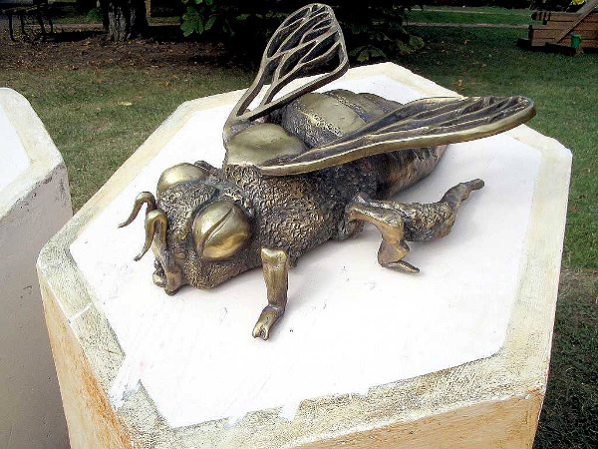
6 ОТВЕТ
4. Пчёлам
1 БАЛЛ

Slide 14
7 ВОПРОС
В 2010 году Программа ООН по окружающей среде (ЮНЕП)
восстановила 16 водно-болотных угодий для птиц, которых
делала из бумаги японская девочка Садако Сасаки.
О каких птицах речь? 1. Журавли. 2. Аисты. 3. Цапли. 4. Утки.
1 БАЛЛ

Slide 15
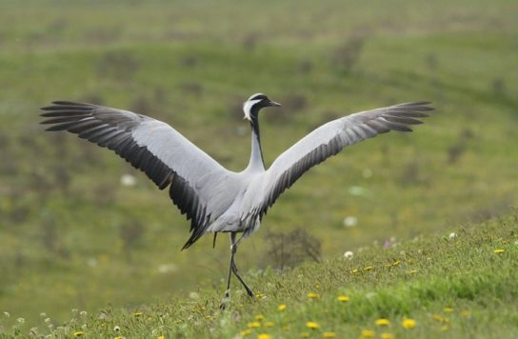
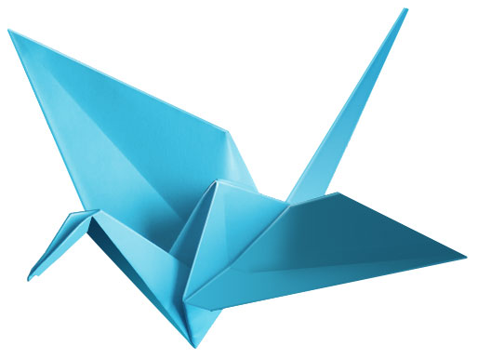
7 ОТВЕТ
1. Журавли
1 БАЛЛ

Slide 16


МОЛОДЦЫ !

